Slide 1
САД
САД
ГЕРОЕВ
МБОУ «Чамеровская СОШ»

Slide 2
Сад героев - это посадка деревьев в память погибших воинов в ходе разных войн, боевых действий, СВО.
Сад героев был заложен около Чамеровского дома культуры учащимися школы, родителями и родственниками погибших героев
21 мая 2024 года.

Slide 3
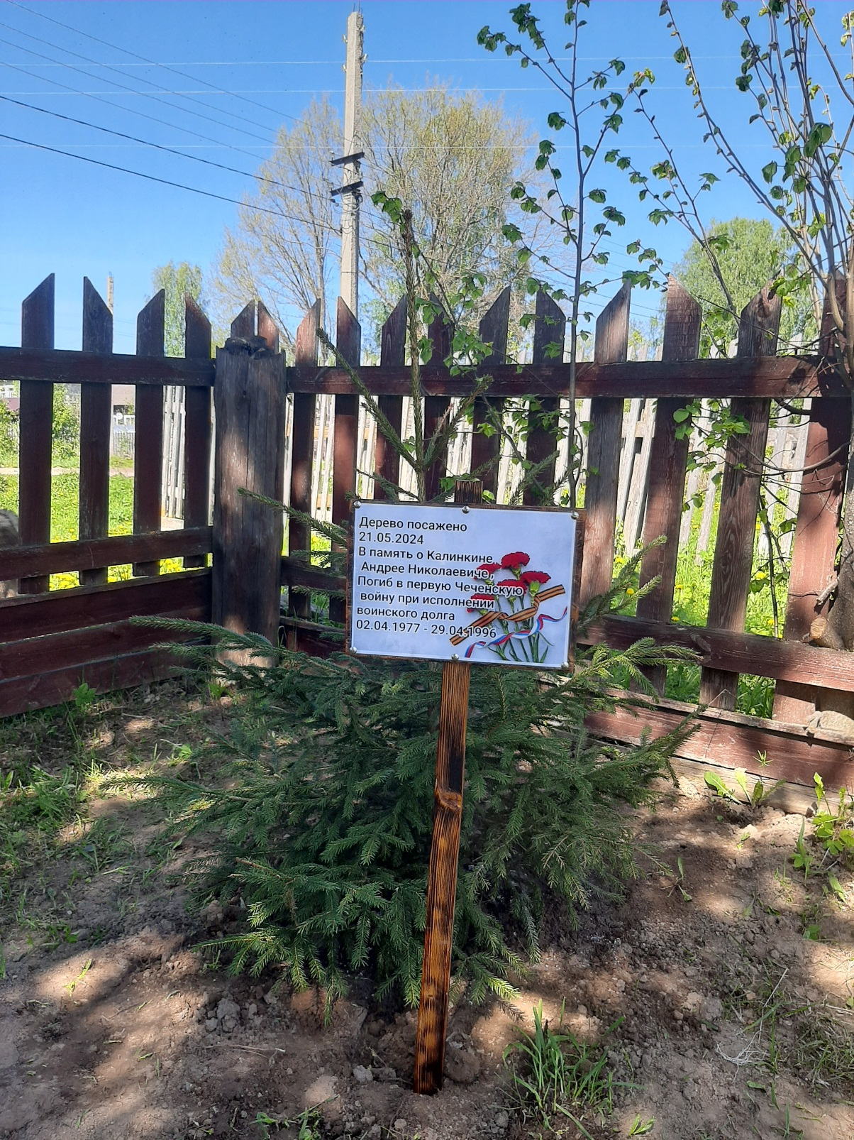
Дерево посажено 21.05.2024 в память
Калинкина
Андрея
Николаевича
02.04.1977 – 29.04.1996,
погибшего в первую Чеченскую войну при исполнении воинского долга.

Slide 4
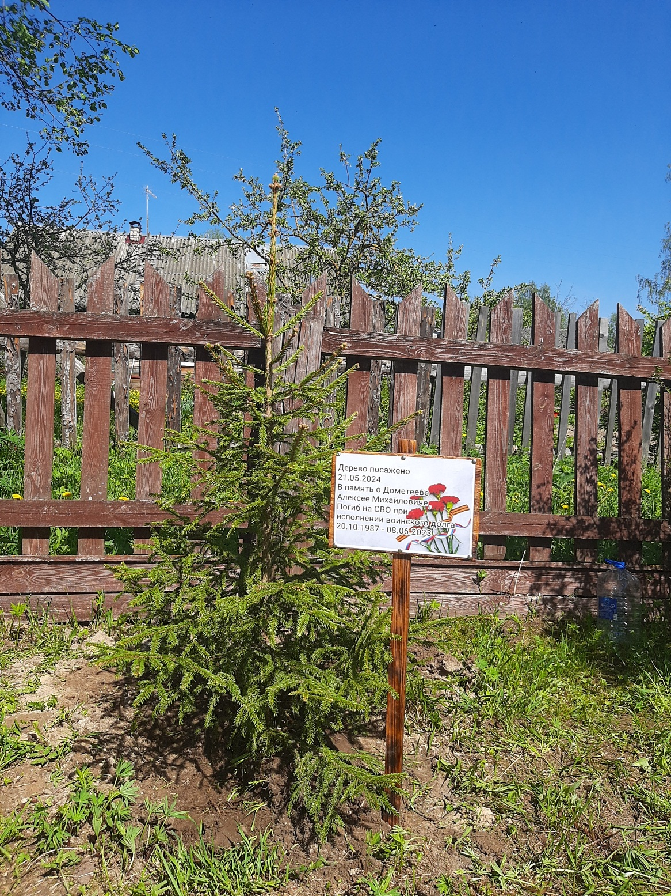
Дерево посажено 21.05.2024 в память
Дометеева
Алексея
Анатольевича
20.10.1987 – 08.06.2023,
погибшего на СВО при исполнении воинского долга.

Slide 5
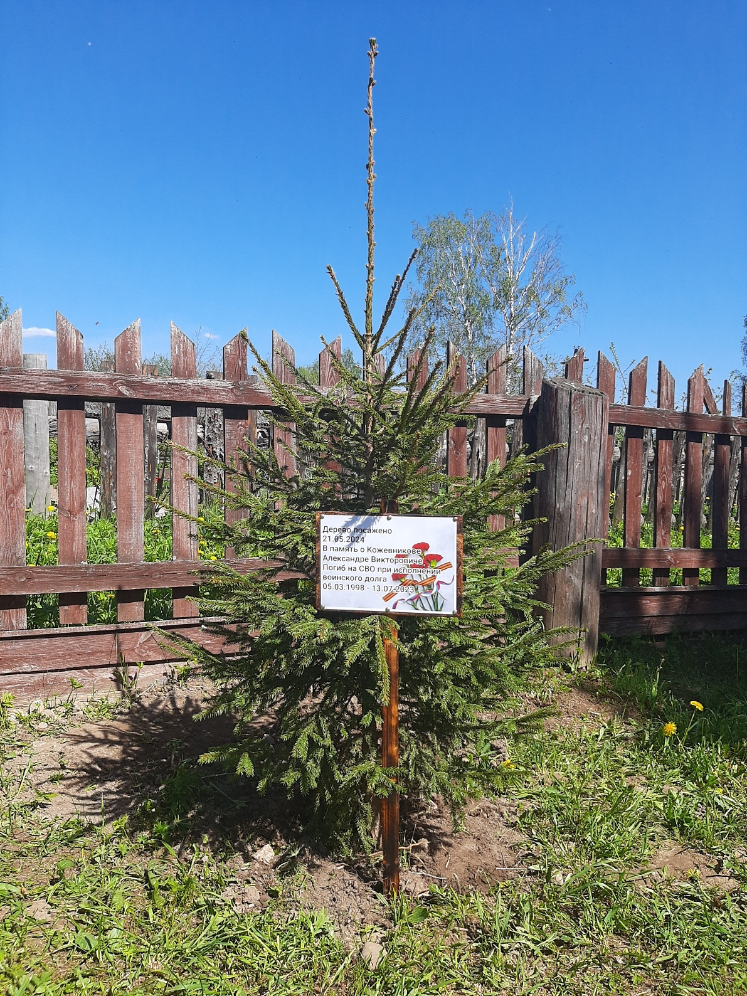
Дерево посажено 21.05.2024 в память
Кожевникова
Александра
Викторовича
05.03.1998 – 13.07.2023,
погибшего на СВО при исполнении воинского долга.

Slide 6
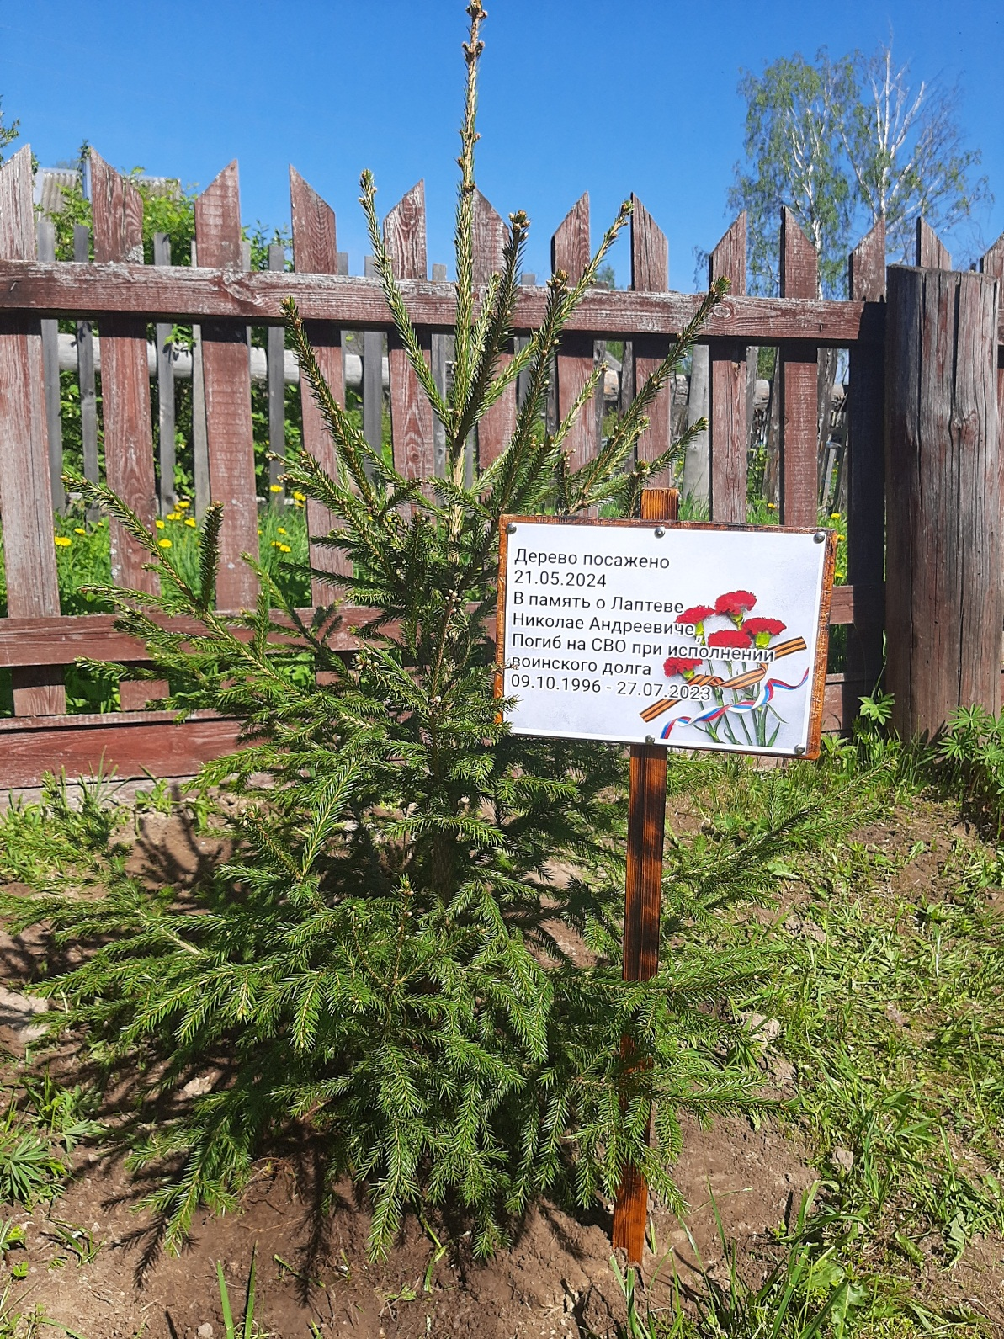
Дерево посажено 21.05.2024 в память
Лаптева
Николая
Андреевича
09.10.1996 – 27.07.2023,
погибшего на СВО при исполнении воинского долга.

Slide 7
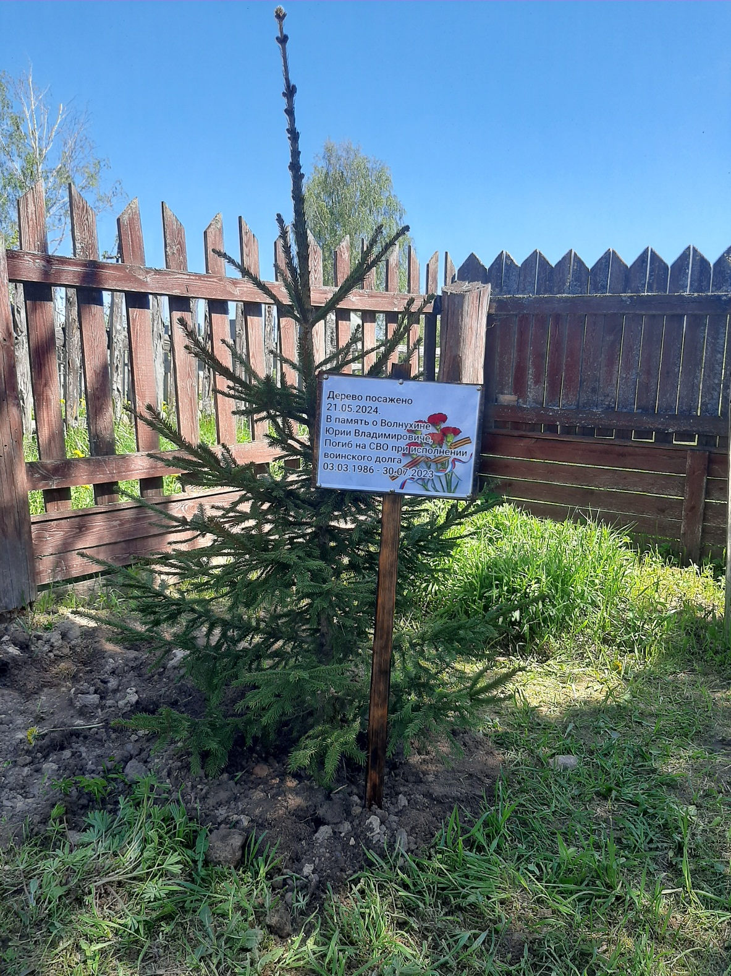
Дерево посажено 21.05.2024 в память
Волнухина
Юрия
Владимировича
03.03.1986 – 30.07.2023,
погибшего на СВО при исполнении воинского долга.

Slide 8
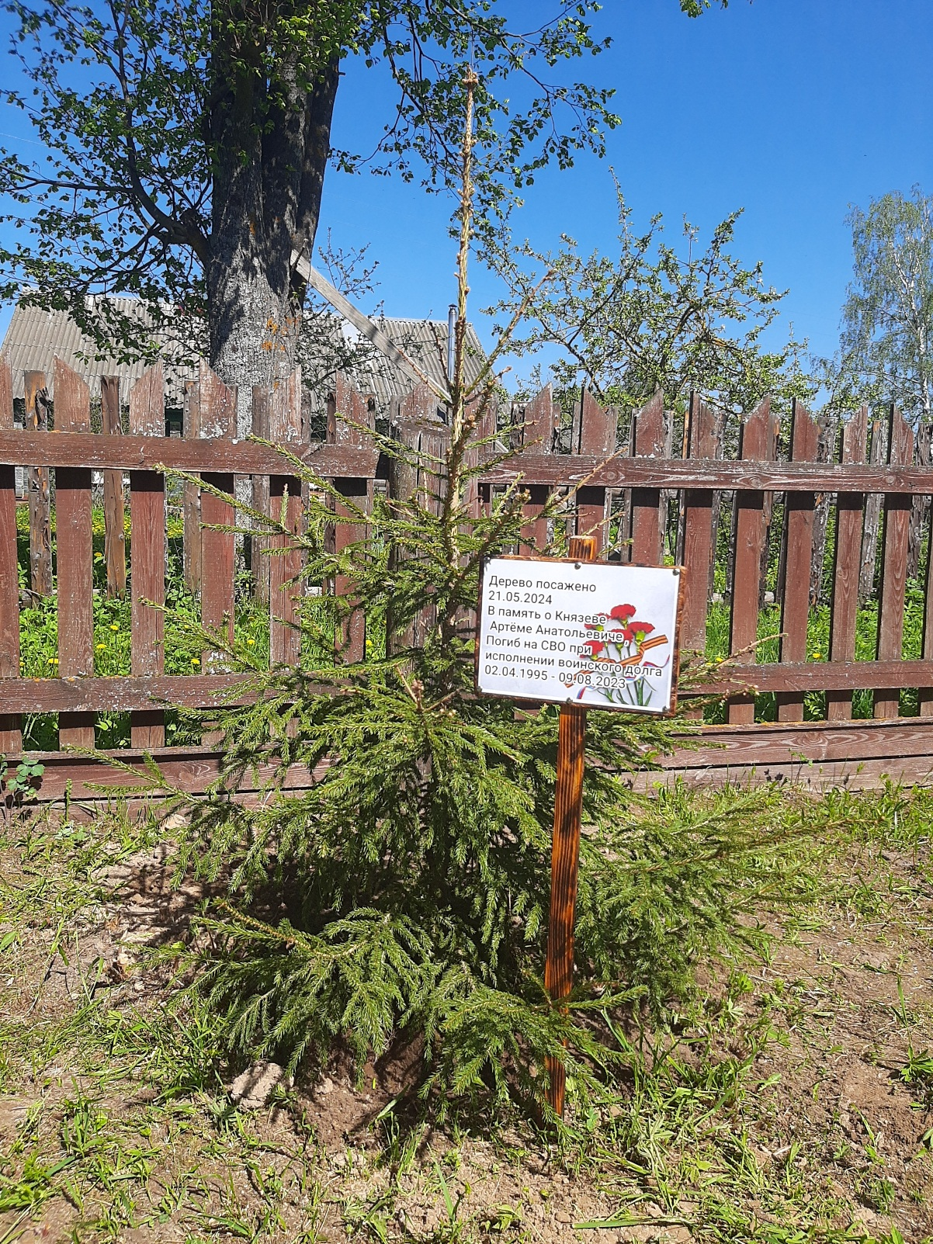
Дерево посажено 21.05.2024 в память
Князева
Артема
Анатольевича
02.04.1995 – 09.08.2023,
погибшего на СВО при исполнении воинского долга

